Slide 1
Motobombas
Uso agrícola

Slide 2
Contenido
Aplicaciones
Diseño y selección
Productos

Slide 3
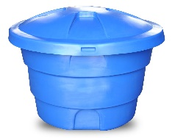
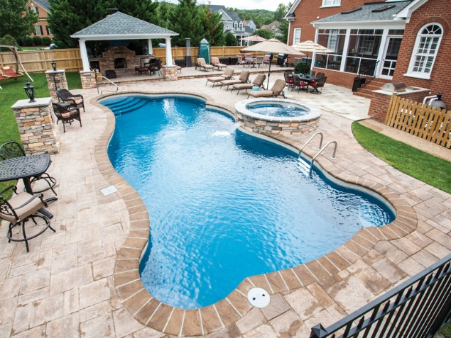
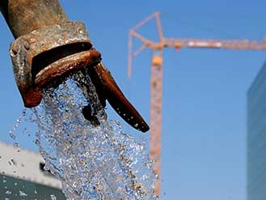
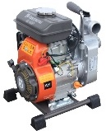
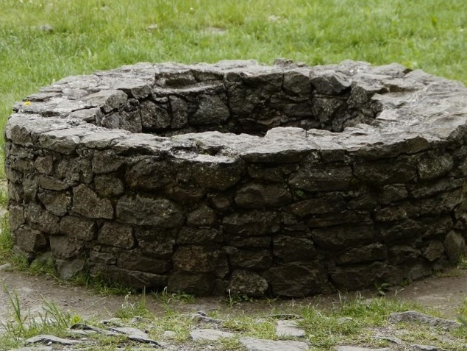
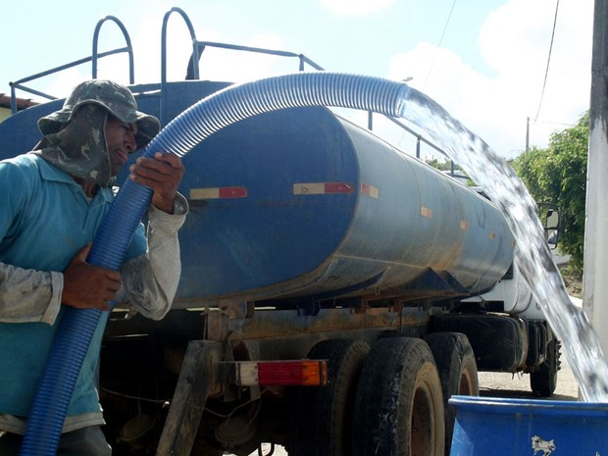
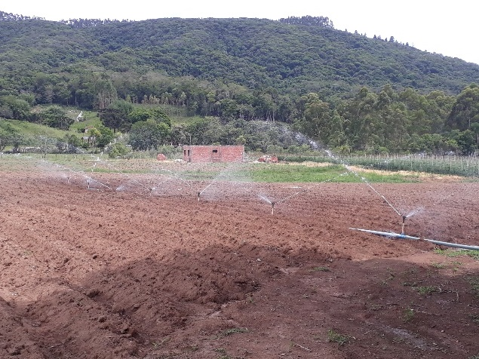
Aplicaciones
Transferencia de água
Agotamiento de represas y piscinas
Construcción civil
Bombeo de pozos artesianos
Abastecimiento de camiones-pipa
Pequeños sistemas de riego

Slide 4
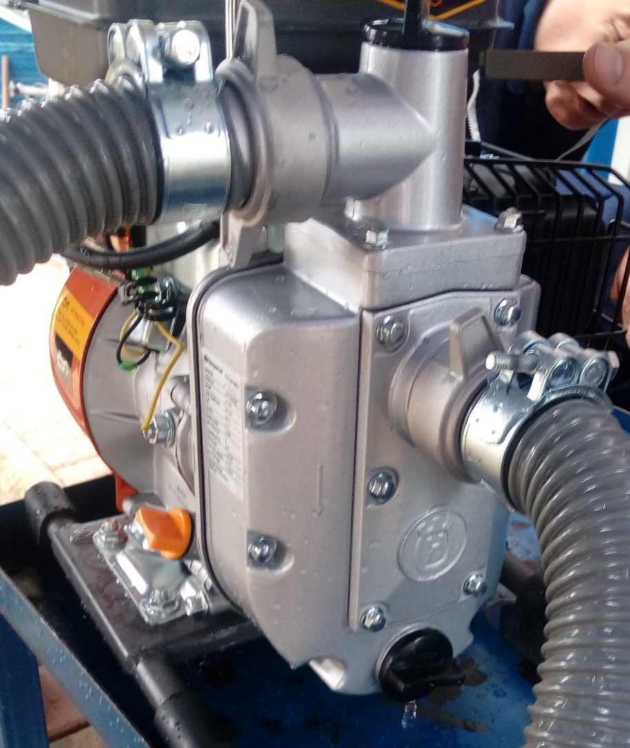
Aplicaciones
Bomba auto-escorvante
No hay necesidad de instalación de válvula sapo
Escurre con poca agua
Relleno de la tubería de succión automáticamente
Sensor de nivel de aceite
Conexiones rápidas de entrada y salida
Motor Husqvarna, con piezas intercambiables con los motocultores y generadores
Acompaña herramientas para montaje y servicio

Slide 5
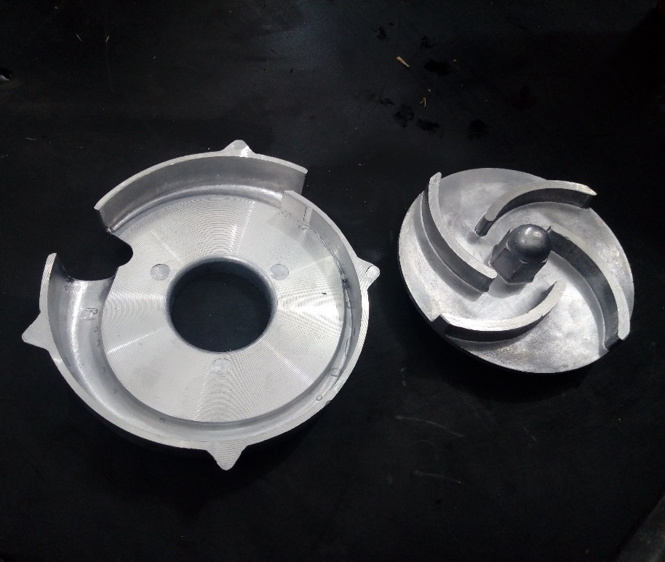
Aplicaciones
Rotor semi abierto
Posibilita bombeo de agua con pequeño nivel de partículas en suspensión
No es indicada para bombeo de “chorume”

Slide 6
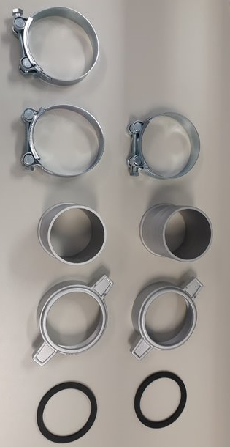
Aplicaciones
Las bombas acompañan
Conexiones de entrada y salida
Filtro de succión

Slide 7
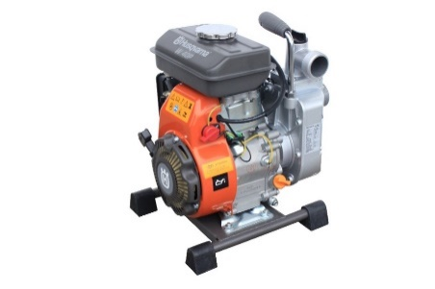
Diseño y selección
Altura de recalque
Altura manométrica total
Altura de sucção
Linha d’água

Slide 8
Productos
W 40P
P – Petrol (nafta)
D – Diesel
Diámetro nominal de las boquillas de succión y descarga
Water Pump

Slide 9
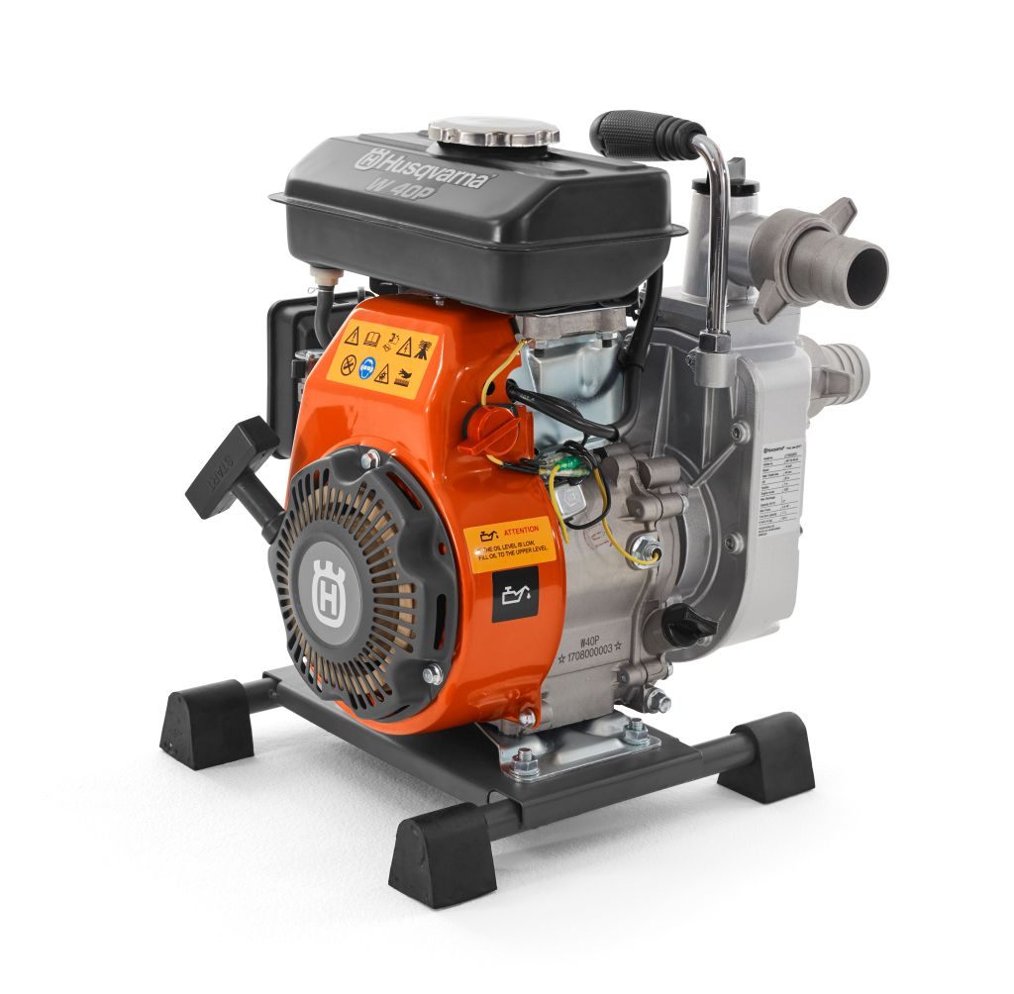
Productos
W 40P
Diámetro nominal de entrada/salida | 40mm (1.1/2”)
Altura manométrica total | 20m
Altura de succión máxima | 7m
Caudal máximo | 14m³/h
Potencia máxima | 2,5 HP
Capacidad del tanque de combustible | 1,1 l
Peso | 13 kg

Slide 10
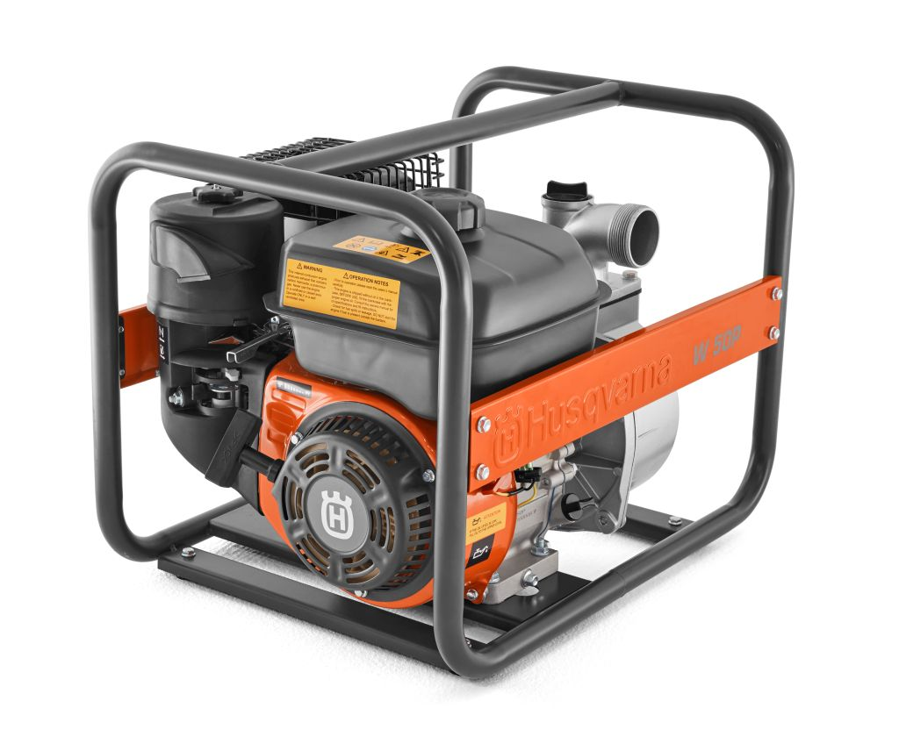
Productos
W 50P
Diámetro nominal de entrada/salida | 50mm (2”)
Altura manométrica total | 30m
Altura de succión máxima | 5m
Caudal máximo | 36m³/h
Potencia máxima | 6,5 HP
Capacidad del tanque de combustible | 3,6 l
Peso | 25 kg

Slide 11
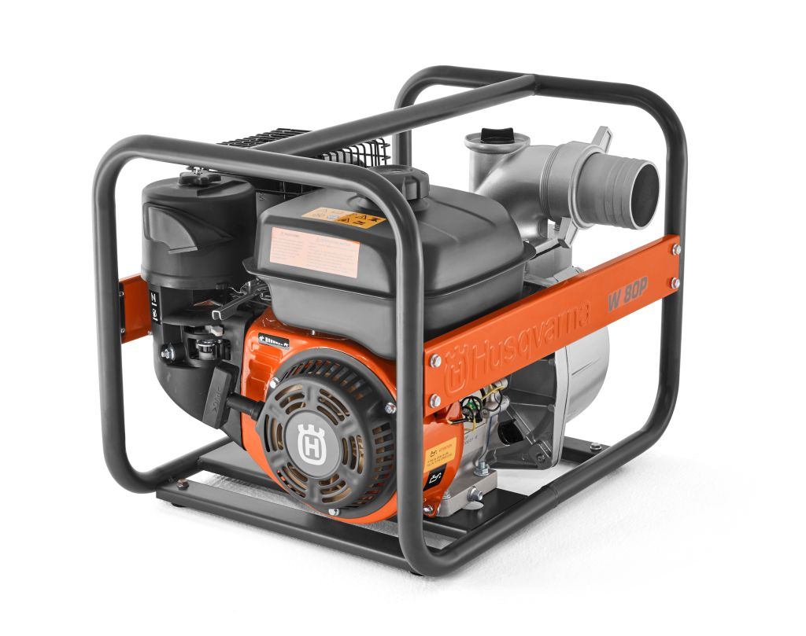
Productos
W 80P
Diámetro nominal de entrada/salida | 80mm (3”)
Altura manométrica total | 30m
Altura de succión máxima | 5m
Caudal máximo | 60m³/h
Potencia máxima | 6,5 HP
Capacidad del tanque de combustible | 3,6 l
Peso | 28 kg

Slide 12
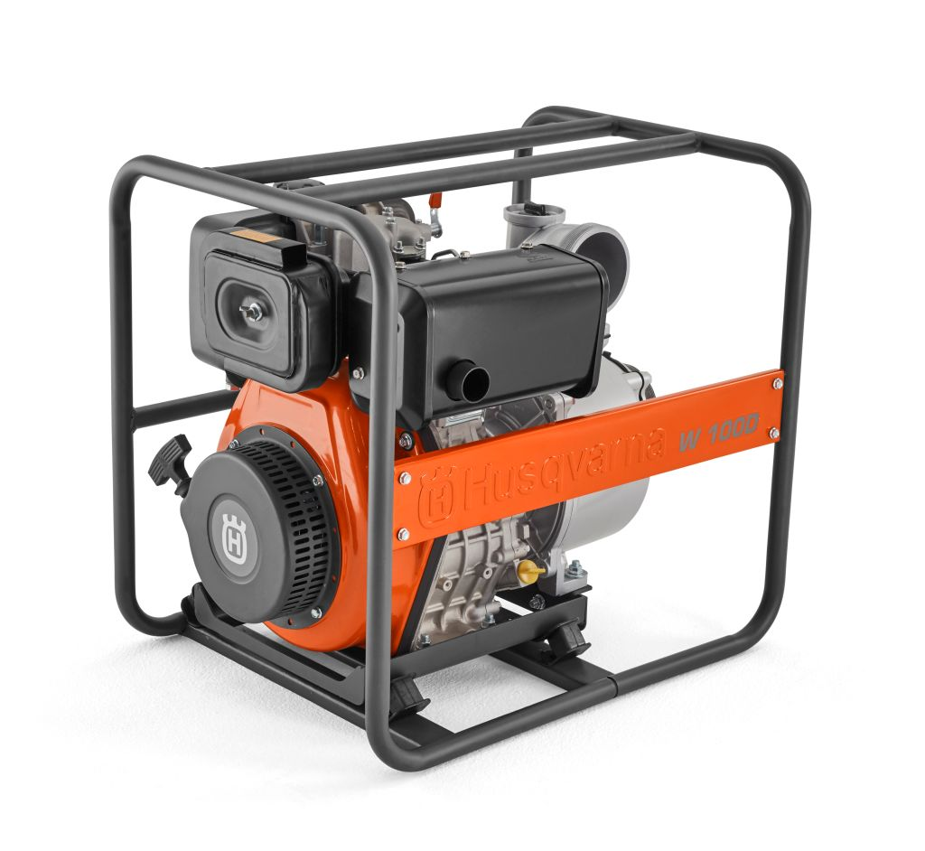
Productos
W 100D
Diámetro nominal de entrada/salida | 100mm (4”)
Altura manométrica total | 30m
Altura de succión máxima | 8m
Caudal máximo | 96m³/h
Potencia máxima | 8,5 HP
Peso | 69 kg

